Slide 1
Informatiebijeenkomst digitale gegevensdeling en ICT in de geboortezorg

Slide 2
Waarom binnen de KNOV belangrijk?
Visie 2030
Actief inzetten van technologie
De vrouw draagt bij aan het verzamelen van haar eigen gezondheidsdata en voert de regie over haar dossier. Deze data en andere gegevens worden uitgewisseld door en met de vrouw en zorgprofessionals die bij haar zwangerschap betrokken zijn.
De vrouw en de verloskundige generen veel data rondom de zwangerschap, de geboorte en het kraambed. Via technologie worden deze data op een veilige en gewenste manier toegankelijk voor andere zorgverleners in het netwerk

Slide 3
Programma innovatie & ICT
Onderverdeeld in:
Digitale gegevensuitwisseling
Kwaliteitsindicatoren
eHealth & technologie
Maar waarom is het handig om deze onderwerpen bij elkaar te pakken?

Slide 4
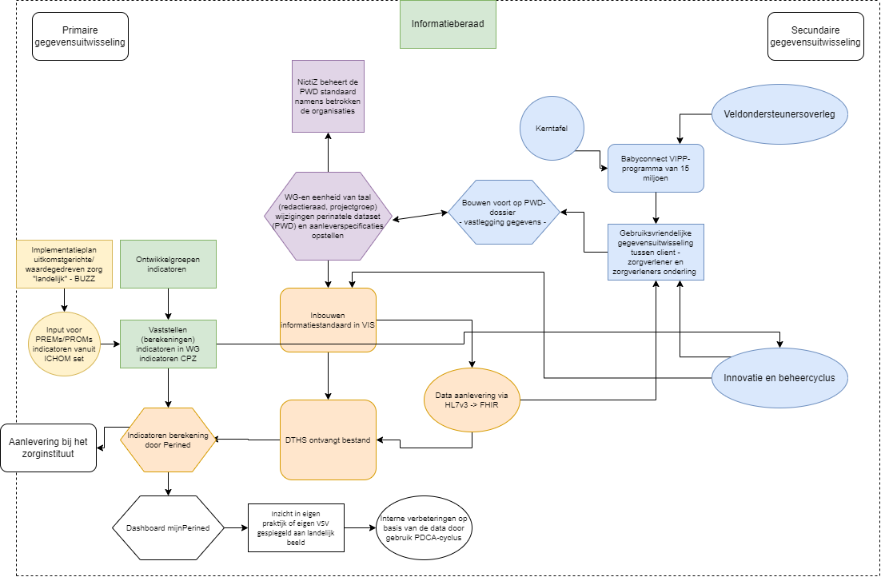

Slide 5
Verdieping of niet?
Detail | Hoofdlijnen
Wat is VIPP Babyconnect | Kennis van FHIR/HL7v3
Benodigdheden voor opzetten indicatoren | Benodigde ICT voorzieningen
 | Welke EPD systemen zijn er

